Slide 1
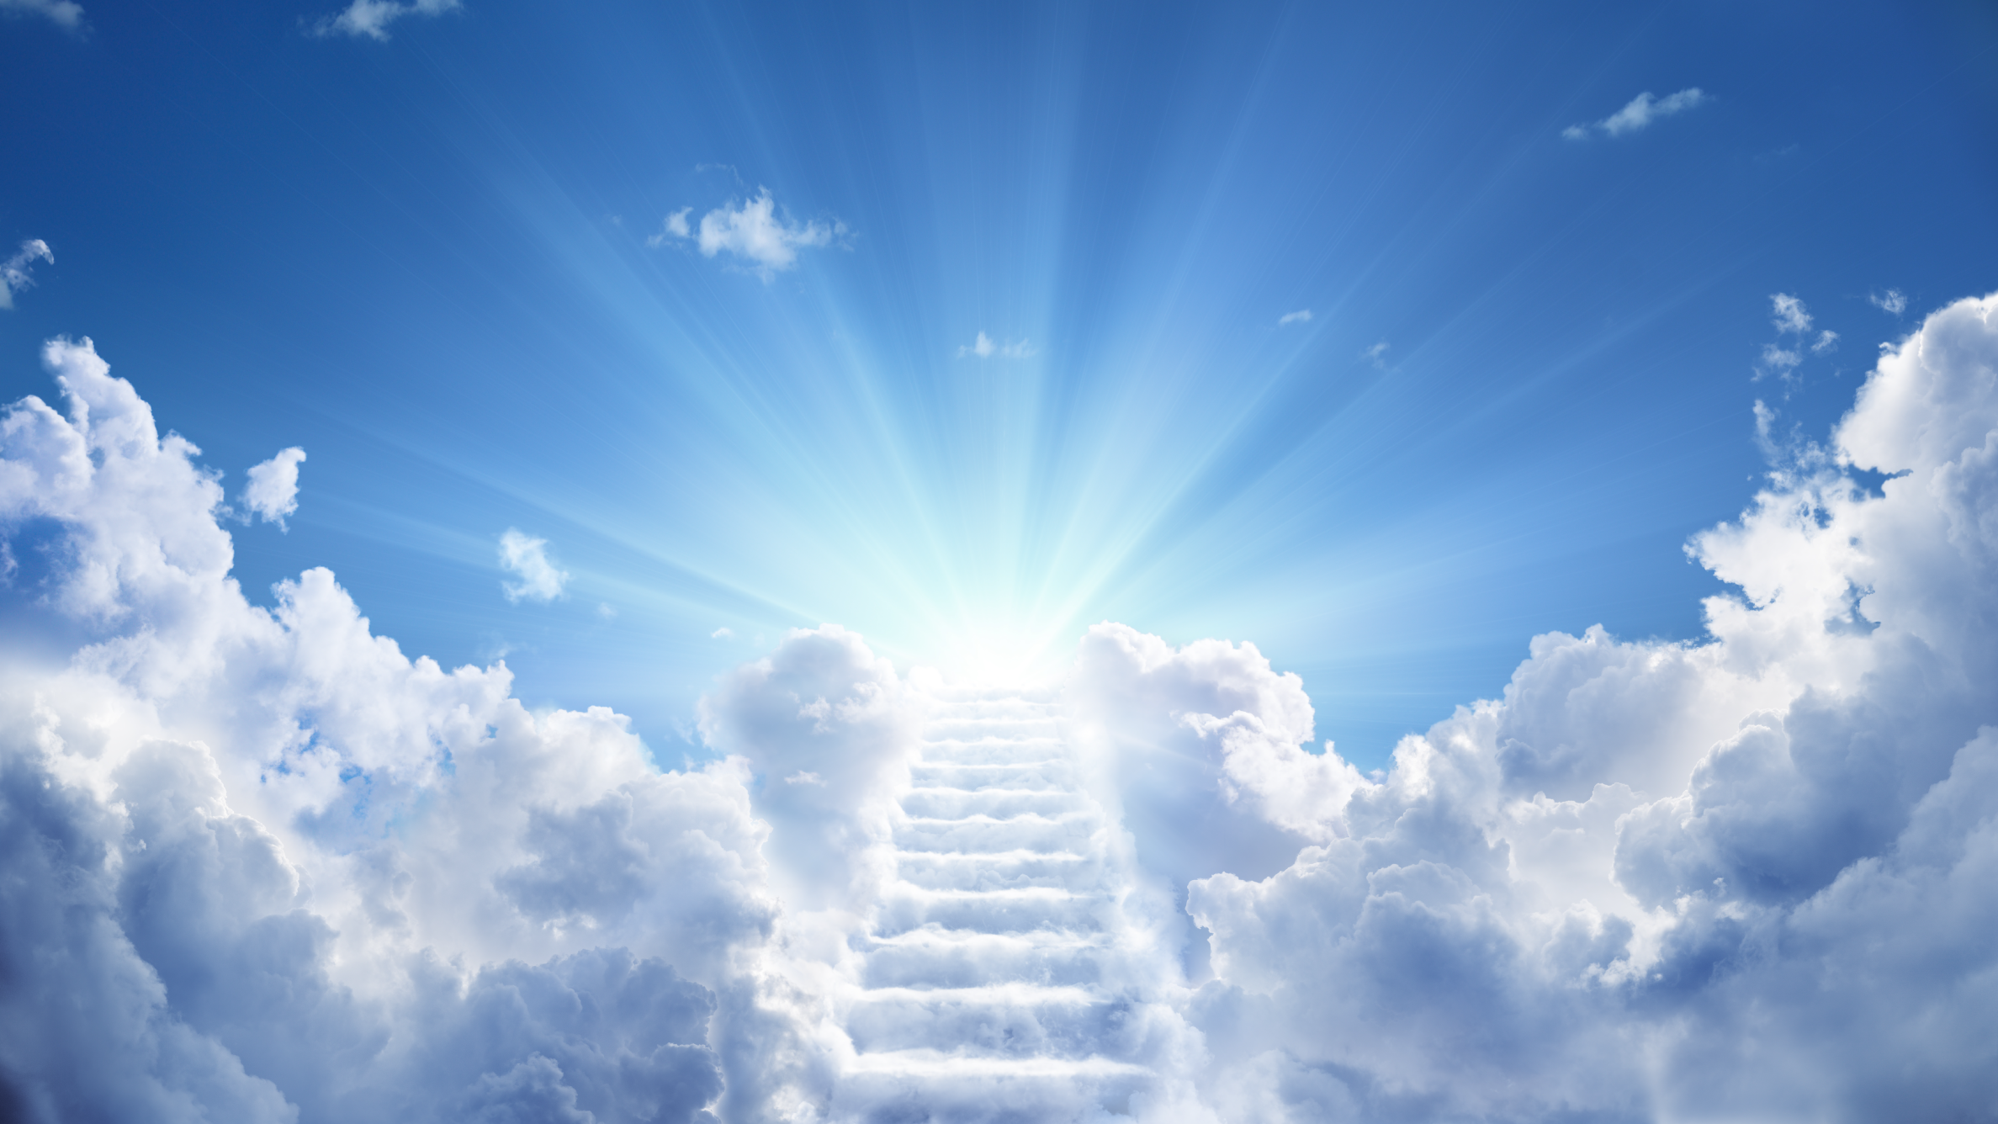
Het Vaderhuis

Slide 3
Vaderhuis
Joh 14:1-7
Uw hart worde niet ontroerd; u gelooft in God, gelooft ook in Mij. In het huis van mijn Vader zijn vele woningen - anders zou Ik het u gezegd hebben - want Ik ga heen om u plaats te bereiden; en wanneer Ik heengegaan ben en u plaats bereid heb, kom Ik weer en zal u tot Mij nemen, opdat ook u mag zijn, waar Ik ben.
En waar Ik heenga, daarheen weet u de weg. Tomas zeide tot Hem: Here, wij weten niet, waar U heengaat; hoe weten wij dan de weg? Jezus zeide tot hem: Ik ben de weg en de waarheid en het leven; niemand komt tot de Vader dan door Mij. Indien u Mij kende, zou u ook mijn Vader gekend hebben. Van nu aan kent u Hem en hebt u Hem gezien.

Slide 4
Vaderhuis
Joh 17:24
Vader, hetgeen U Mij gegeven hebt - Ik wil, dat, waar Ik ben, ook zij bij Mij zijn, om mijn heerlijkheid te aanschouwen, die U Mij gegeven hebt, want U hebt Mij liefgehad vóór de grondlegging der wereld.

Slide 5
Overzicht
1. Inleiding
2. Vaderhuis, hemel, paradijs
3. Voorbereiding
4. Ophalen van de bewoners
5. Geluk van de bewoners
6. Tabernakel als illustratie
7. Slot

Slide 6
Inleiding

Slide 7
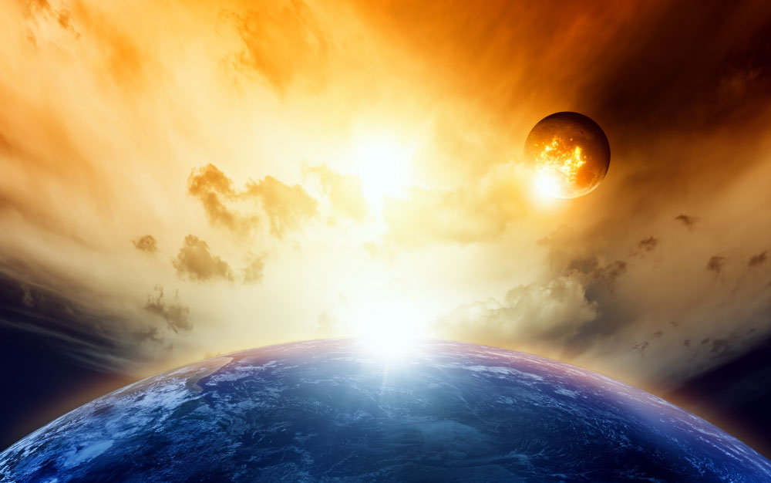
Vaderhuis, hemel, paradijs
Genesis 1:1 In den beginne schiep God de hemel en de aarde.

Slide 8
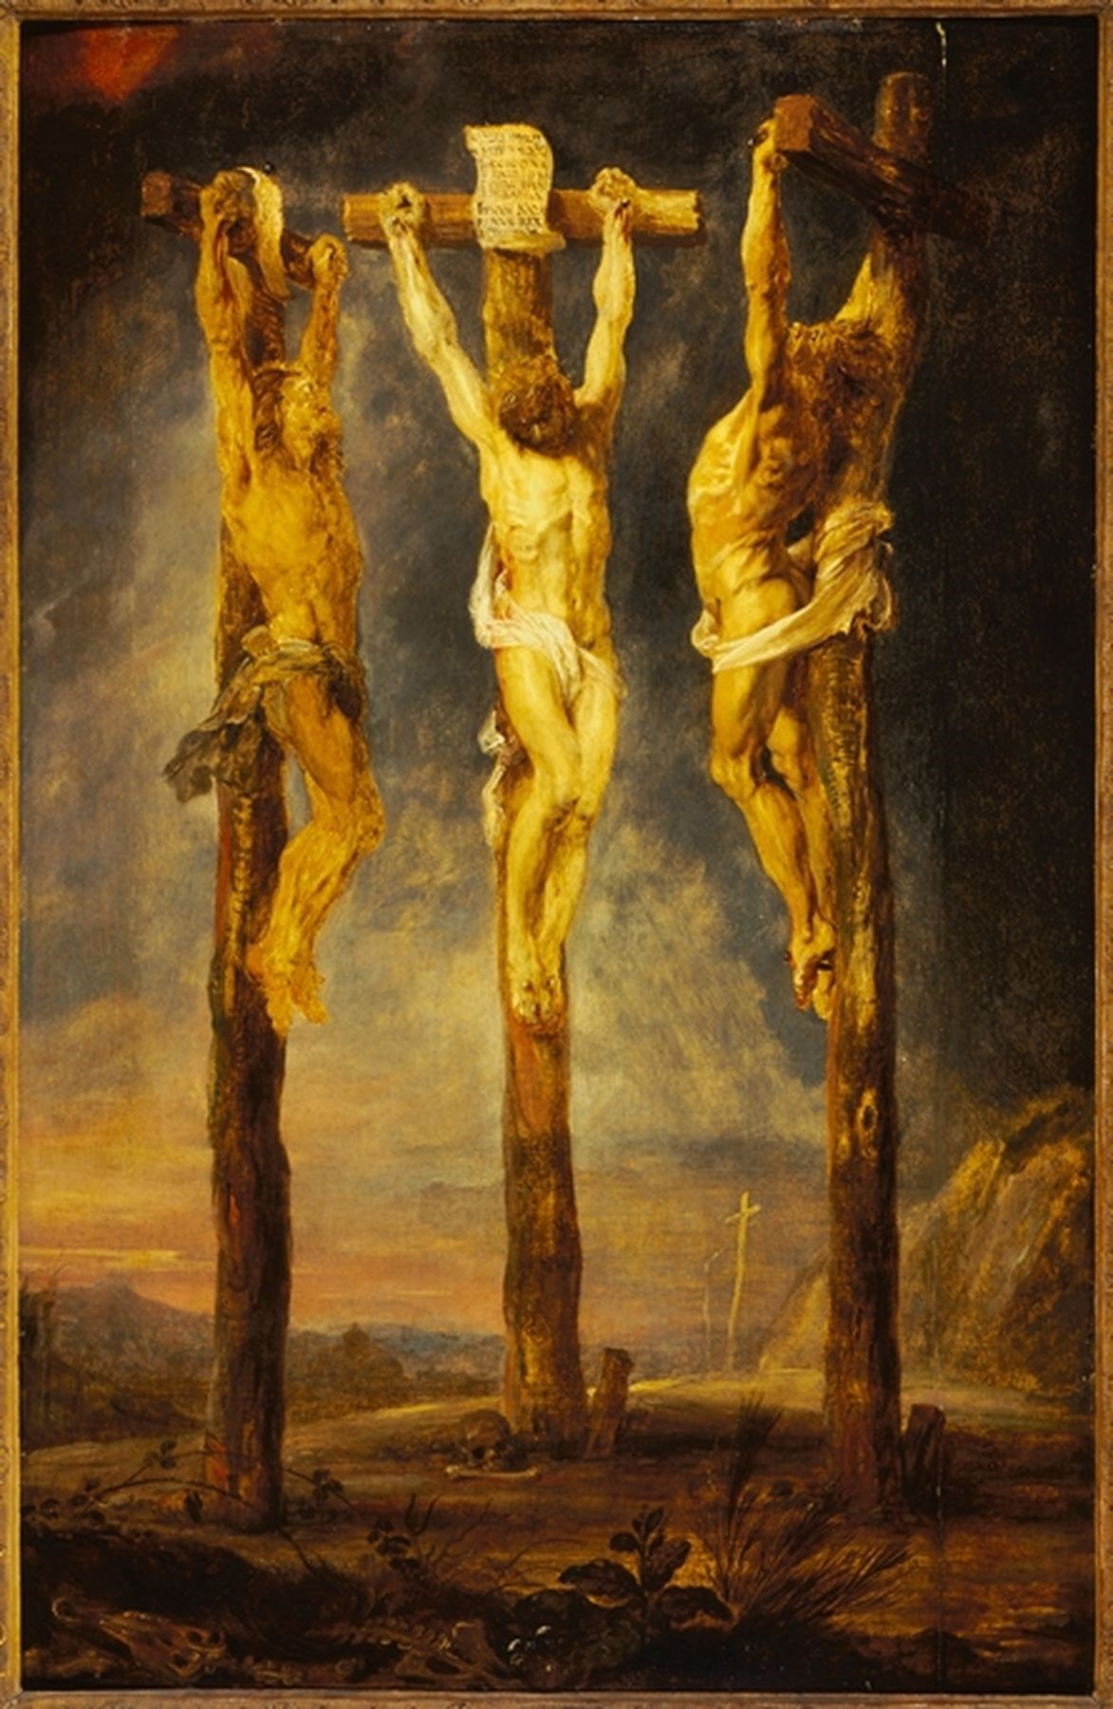
Paradijs
Luk 23:43
heden zult u met Mij
in het paradijs zijn.
παράδεισος

Slide 9
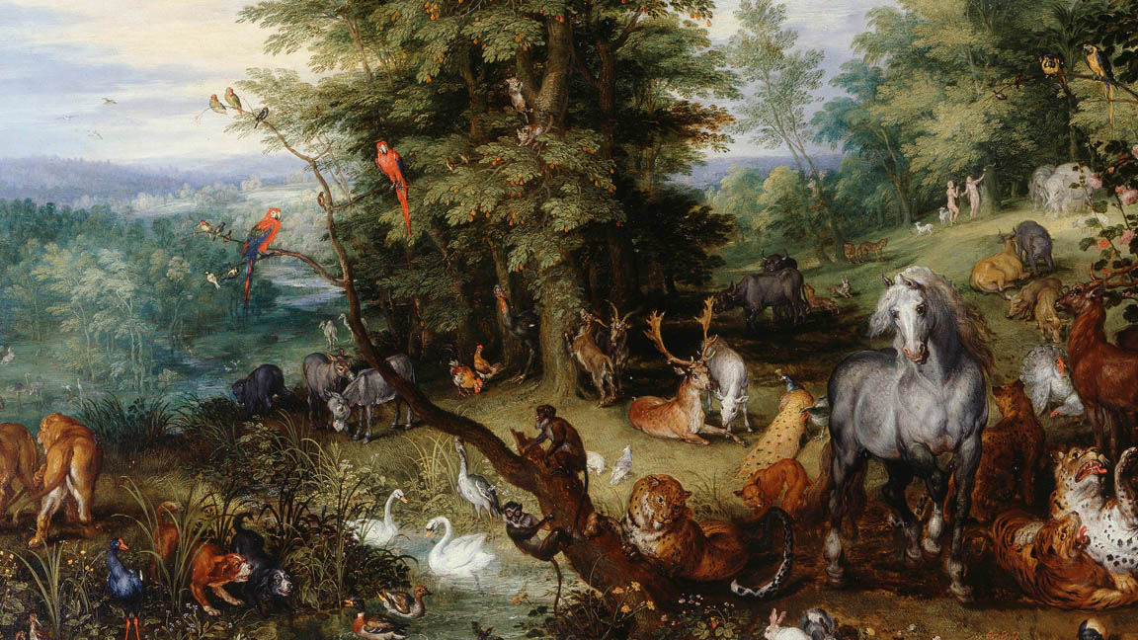
Paradijs

Slide 10
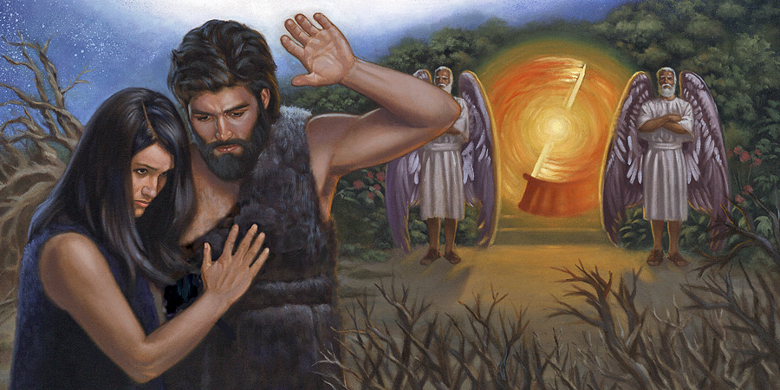
Paradijs
Genesis 3:23
Toen zond de HERE God hem weg uit de hof van Eden om de aardbodem te bewerken, waaruit hij genomen was.

Slide 11
Vaderhuis - Voorbereiding
Perspectief van de Heer

Slide 12
Ophalen van de bewoners
Hand 1:7
Hij zeide tot hen: Het is niet uw zaak de tijden of gelegenheden te weten, waarover de Vader de beschikking aan Zich gehouden heeft.

Slide 13
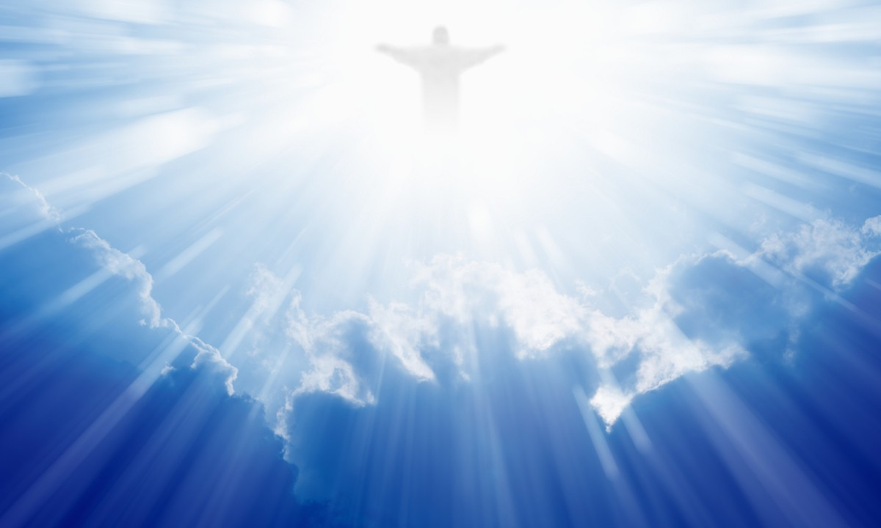

Slide 14
Ophalen van de bewoners
1Thes 4:15-17
Want dit zeggen wij u met een woord des Heren: wij, levenden, die achterblijven tot de komst des Heren, zullen in geen geval de ontslapenen voorgaan, want de Here zelf zal op een teken, bij het roepen van een aartsengel en bij het geklank van een bazuin Gods, nederdalen van de hemel, en zij, die in Christus gestorven zijn, zullen het eerst opstaan; daarna zullen wij, levenden, die achterbleven, samen met hen op de wolken in een oogwenk weggevoerd worden, de Here tegemoet in de lucht, en zó zullen wij altijd met de Here wezen.

Slide 15
Geluk van de bewoners
1 Kon 10:4 de helft was mij niet aangezegd’.
Fil 1:23 ik verlang heen te gaan en met Christus te zijn, want dit is verreweg het beste.
2 Kor 12:2-4 Ik weet van een mens in Christus, veertien jaar is het geleden - of het in het lichaam was, weet ik niet, of dat het buiten het lichaam was, weet ik niet, God weet het - dat die persoon weggevoerd werd tot in de derde hemel. En ik weet van die persoon - of het in het lichaam of buiten het lichaam was, weet ik niet, God weet het - dat hij weggevoerd werd naar het paradijs en onuitsprekelijke woorden gehoord heeft, die het een mens niet geoorloofd is uit te spreken.

Slide 16
Hoe stelt u zich het Vaderhuis voor?

Slide 17
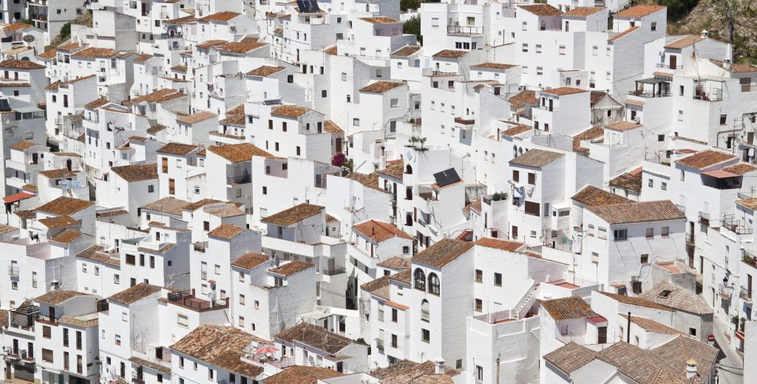

Slide 18
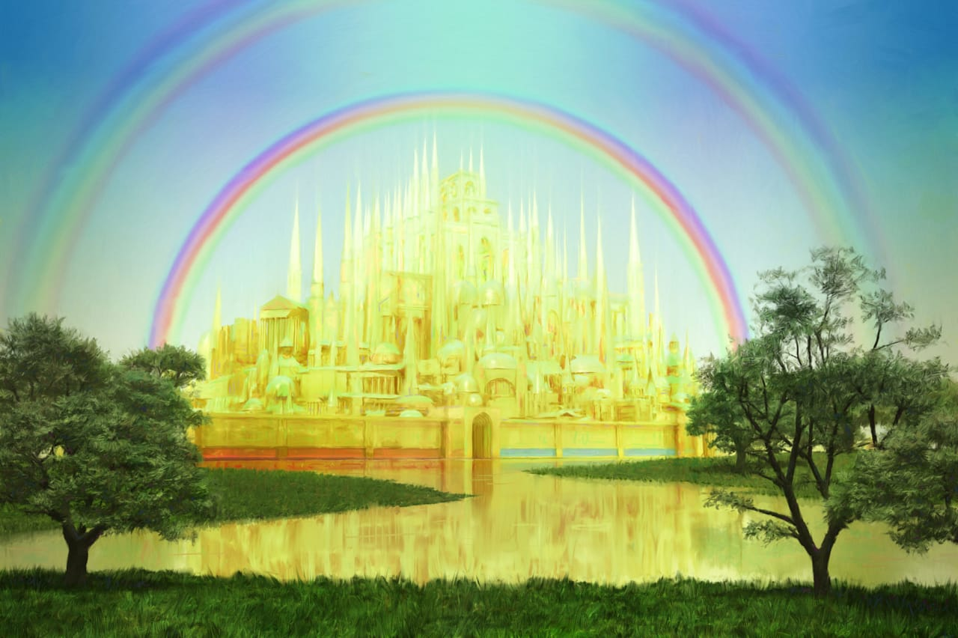
XX
-x

Slide 19
Wonen
Joh 14:2
Woningen: μοναὶ
Joh 14:23
Jezus antwoordde en zeide tot hem: Indien iemand Mij liefheeft, zal hij mijn woord bewaren en mijn Vader zal hem liefhebben en Wij zullen tot hem komen en bij hem wonen.

Slide 20
Tabernakel als illustratie
Op 21:3 nieuwe hemel en nieuwe aarde
Zie, de tent van God is bij de mensen en Hij zal bij hen wonen, en zij zullen zijn volken zijn en God zelf zal bij hen zijn, en Hij zal alle tranen van hun ogen afwissen, en de dood zal niet meer zijn, noch rouw, noch geklaag, noch moeite zal er meer zijn, want de eerste dingen zijn voorbijgegaan.
σκηνώσει - tabernakelen

Slide 21
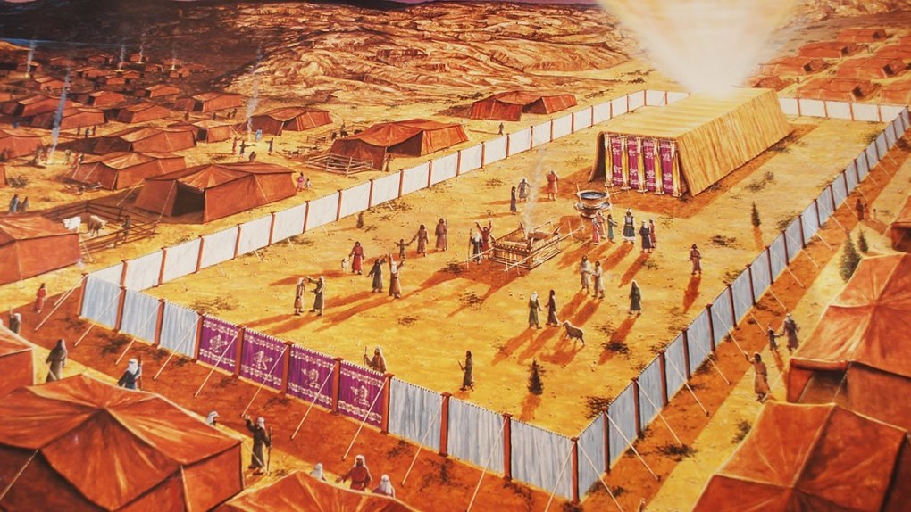

Slide 22
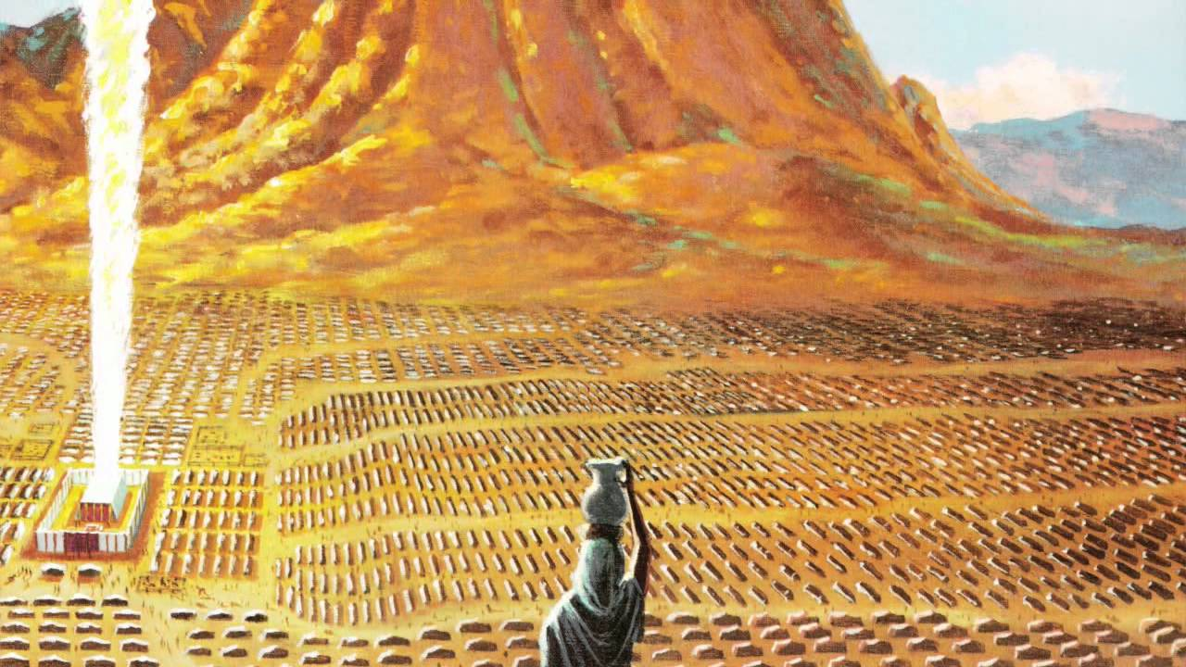

Slide 23
David
Psalm 27:4
Eén ding heb ik van de HERE gevraagd, dit zoek ik:
te verblijven in het huis van de HEER
al de dagen van mijn leven,
om de liefelijkheid van de HEER te aanschouwen,

Slide 24
Slot: God de Vader
Joh 16:23-28
En te dien dage zult u Mij niets vragen. Voorwaar, voorwaar, Ik zeg u, als u de Vader om iets bidt, zal Hij het u geven in mijn naam. Tot nog toe hebt u niet om iets gebeden in mijn naam; bidt en u zult ontvangen, opdat uw blijdschap vervuld zij.
Dit heb Ik in beelden tot u gesproken; er komt een ure, dat Ik niet meer in beelden tot u zal spreken, maar u vrijuit over de Vader spreken zal. Te dien dage zult u in mijn naam bidden en Ik zeg u niet, dat Ik de Vader voor u vragen zal, want de Vader zelf heeft u lief, omdat u Mij hebt liefgehad en geloofd hebt, dat Ik van God ben uitgegaan. Ik ben van de Vader uitgegaan en in de wereld gekomen; Ik verlaat de wereld weder en ga tot de Vader.

Slide 25
Slot
Luisterlied van Sela: Vaders huis
https://www.youtube.com/watch?v=yES5RpFEYAY

